Slide 1
LES RITUELS GS
Semaine 3 – Période 5
Maitresse Biglouche
https://maitresse-biglouche.over-blog.com/

Slide 2
JOUR 1
JOUR 1
JOUR 2
JOUR 2
JOUR 3
JOUR 3
JOUR 4
JOUR 4
https://maitresse-biglouche.over-blog.com/

Slide 3
Jour 1

Slide 4
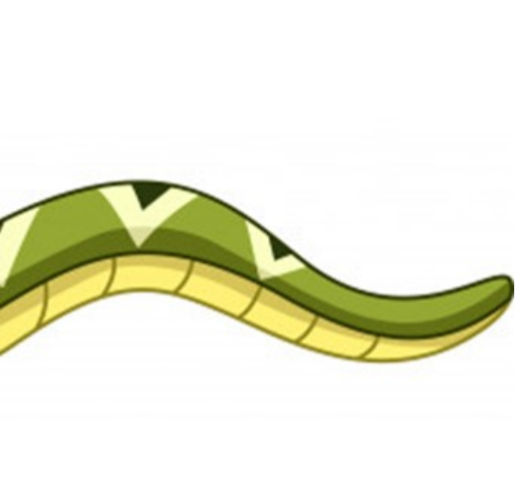
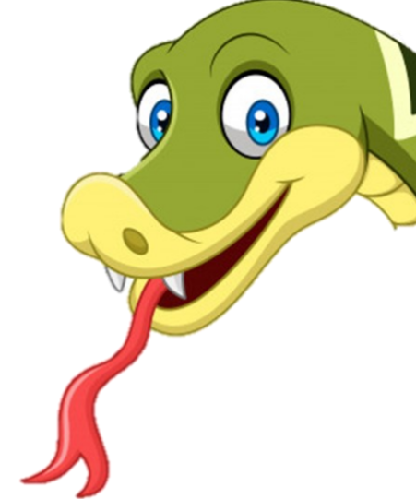
JOUR 1
Je joue au jeu du serpent
20
2
19
1
3
10
18
4
9
5
8
14
6
7
https://maitresse-biglouche.over-blog.com/

Slide 5
JOUR 1
Je joue au jeu du serpent
20
2
19
1
3
10
18
4
9
14
5
8
11
6
7
https://maitresse-biglouche.over-blog.com/

Slide 6
JOUR 1
Je joue au jeu du serpent
20
2
11
19
1
3
10
18
4
9
14
5
8
16
6
7
https://maitresse-biglouche.over-blog.com/

Slide 7
JOUR 1
Je joue au jeu du serpent
20
2
11
19
1
3
10
18
4
9
14
5
8
16
13
6
7
https://maitresse-biglouche.over-blog.com/

Slide 8
JOUR 1
Je joue au jeu du serpent
20
2
11
19
1
3
10
18
4
9
13
14
5
8
16
17
6
7
https://maitresse-biglouche.over-blog.com/

Slide 9
JOUR 1
Je joue au jeu du serpent
20
2
11
19
1
3
10
18
9
13
17
4
14
5
8
16
12
6
7
https://maitresse-biglouche.over-blog.com/

Slide 10
JOUR 1
Je joue au jeu du serpent
20
2
11
19
1
3
10
12
18
9
13
17
4
14
5
8
16
15
6
7
https://maitresse-biglouche.over-blog.com/

Slide 11
JOUR 1
Je joue au jeu du serpent
20
2
11
19
1
3
10
12
18
9
13
17
4
14
5
8
16
15
6
7
https://maitresse-biglouche.over-blog.com/

Slide 12
JOUR 1
Combien doit faire le pion rouge pour rattraper le pion noir??
20
2
11
19
1
3
10
12
18
9
13
17
4
14
5
1
8
16
15
6
7
2
https://maitresse-biglouche.over-blog.com/

Slide 13
JOUR 1
Qui est le premier?
20
2
11
19
1
3
10
12
18
9
13
17
4
14
5
8
16
15
6
7
https://maitresse-biglouche.over-blog.com/

Slide 14
JOUR 1
Combien de cases reste-t-il jusqu’à l’arrivée??
12
20
2
3
4
11
19
1
3
10
12
10
2
11
18
5
9
13
17
4
1
9
14
5
8
6
16
15
6
7
7
8
https://maitresse-biglouche.over-blog.com/

Slide 15
Jour 2

Slide 16
JOUR 2
Un castor veut abattre un énorme peuplier.
Mais, tout seul, il n’y arrive pas !
https://maitresse-biglouche.over-blog.com/

Slide 17
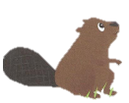
JOUR 2
Un autre castor vient l’aider,
Mais, à DEUX, ils n’y arrivent pas !
https://maitresse-biglouche.over-blog.com/

Slide 18
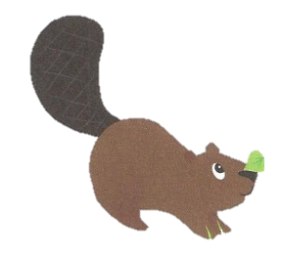
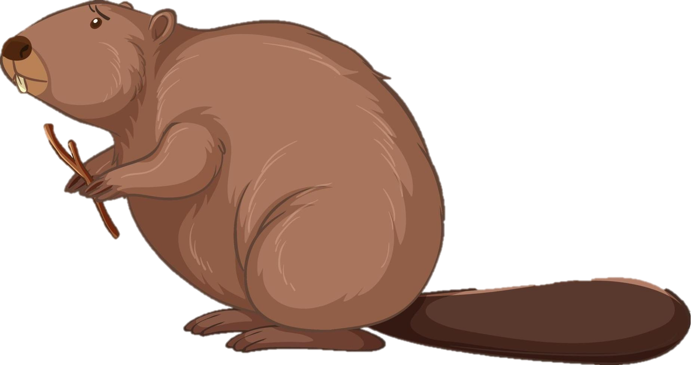
JOUR 2
Alors un autre castor vient, puis encore un autre.
Mais, à QUATRE, ils n’y arrivent pas !
https://maitresse-biglouche.over-blog.com/

Slide 19
JOUR 2
Alors deux autres castors viennent les aider.
Mais, à SIX, ils n’y arrivent pas !
https://maitresse-biglouche.over-blog.com/

Slide 20
JOUR 2
Alors ils appellent les castors les plus forts.
Voilà deux castors qui arrivent, ça fait HUIT castors.
https://maitresse-biglouche.over-blog.com/

Slide 21
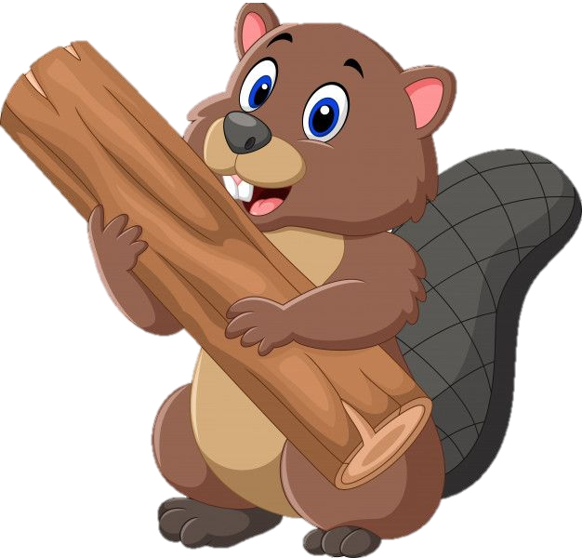
JOUR 2
Et encore deux castors, ça fait DIX castors super forts.
Et à DIX, ils y arrivent !
https://maitresse-biglouche.over-blog.com/

Slide 22
Jour 3

Slide 23
JOUR 3
Si je fais 8 avec 2 dés, sur quelle case arrive le pion rouge?
20
2
11
19
1
3
10
12
18
9
13
17
4
14
5
8
16
15
6
7
https://maitresse-biglouche.over-blog.com/

Slide 24
JOUR 3
Si je fais 8 avec 2 dés, sur quelle case arrive le pion rouge?
20
2
3
4
11
19
1
3
10
12
2
18
5
9
13
17
4
1
14
5
8
6
16
15
6
7
7
8
https://maitresse-biglouche.over-blog.com/

Slide 25
JOUR 3
Si je fais 8 avec 2 dés, sur quelle case arrive le pion rouge?
20
2
3
4
11
19
1
3
10
12
2
18
5
9
13
17
4
1
14
5
8
6
16
15
6
7
7
8
https://maitresse-biglouche.over-blog.com/

Slide 26
JOUR 3
Si je fais 10 avec 2 dés, sur quelle case arrive le pion noir?
20
2
3
4
11
19
1
3
10
12
10
2
18
5
9
13
17
4
1
9
14
5
8
6
16
15
6
7
7
8
https://maitresse-biglouche.over-blog.com/

Slide 27
JOUR 3
Si je fais 10 avec 2 dés, sur quelle case arrive le pion noir?
20
2
3
4
11
19
1
3
10
12
10
2
18
5
9
13
17
4
1
9
14
5
8
6
16
15
6
7
7
8
https://maitresse-biglouche.over-blog.com/

Slide 28
JOUR 3
Combien doit faire le pion rouge pour gagner,?
4
20
2
11
19
1
3
10
12
2
3
18
9
13
17
4
1
14
5
8
16
15
6
7
https://maitresse-biglouche.over-blog.com/

Slide 29
JOUR 3
Combien doit faire le pion rouge pour gagner,?
4
20
2
11
19
1
3
10
12
2
3
18
9
13
17
4
1
14
5
8
16
15
6
7
https://maitresse-biglouche.over-blog.com/

Slide 30
JOUR 3
Combien doit faire le pion noir pour gagner,?
2
20
2
11
19
1
3
10
12
1
18
9
13
17
4
14
5
8
16
15
6
7
https://maitresse-biglouche.over-blog.com/

Slide 31
JOUR 3
Combien doit faire le pion noir pour gagner,?
2
20
2
11
19
1
3
10
12
1
18
9
13
17
4
14
5
8
16
15
6
7
https://maitresse-biglouche.over-blog.com/

Slide 32
Jour 4

Slide 33
JOUR 4
Un castor veut abattre un énorme peuplier.
Mais, tout seul, il n’y arrive pas !
https://maitresse-biglouche.over-blog.com/

Slide 34
JOUR 4
Un autre castor vient l’aider,
Mais, à DEUX, ils n’y arrivent pas !
https://maitresse-biglouche.over-blog.com/

Slide 35
JOUR 4
Alors un autre castor vient, puis encore un autre.
Mais, à QUATRE, ils n’y arrivent pas !
https://maitresse-biglouche.over-blog.com/

Slide 36
JOUR 4
Alors deux autres castors viennent les aider.
Mais, à SIX, ils n’y arrivent pas !
https://maitresse-biglouche.over-blog.com/

Slide 37
JOUR 4
Alors ils appellent les castors les plus forts.
Voilà deux castors qui arrivent, ça fait HUIT castors.
https://maitresse-biglouche.over-blog.com/

Slide 38
JOUR 4
Et encore deux castors, ça fait DIX castors super forts.
Et à DIX, ils y arrivent !
https://maitresse-biglouche.over-blog.com/

Slide 39
JOUR 4
J’écris le nombre correspondant à la collection (ardoise, feuille…)
14

Slide 40
JOUR 4
J’écris le nombre correspondant à la collection (ardoise, feuille…)
17

Slide 41
JOUR 4
J’écris le nombre correspondant à la collection (ardoise, feuille…)
19

Slide 42
JOUR 4
J’écris le nombre correspondant à la collection (ardoise, feuille…)
11

Slide 43
JOUR 4
J’écris le nombre correspondant à la collection (ardoise, feuille…)
13

Slide 44
JOUR 4
J’écris le nombre correspondant à la collection (ardoise, feuille…)
15

Slide 45
JOUR 4
J’écris le nombre correspondant à la collection (ardoise, feuille…)
12

Slide 46
JOUR 4
J’écris le nombre correspondant à la collection (ardoise, feuille…)
16

Slide 47
JOUR 4
J’écris le nombre correspondant à la collection (ardoise, feuille…)
18

